Slide 1

Ona tili va o‘qish savodxonligi
2-sinf

Slide 2

Mavzu:
9-BO‘LIM
YOZUVNING TARIXI

Slide 3

Mustaqil topshiriqni tekshirish:

Slide 4

1. “Gado” bilan “ado” so‘zlarining ma’nosini bilasizmi?

Slide 5

Gado- tilanchilik bilan kun kechiradigan odam
Ado- ish-harakat, voqea- hodisaning oxiri, tugashi

Slide 6
2. “Tiniq “soy”ni “loy” qilma” misrasini izohlang.

Slide 7
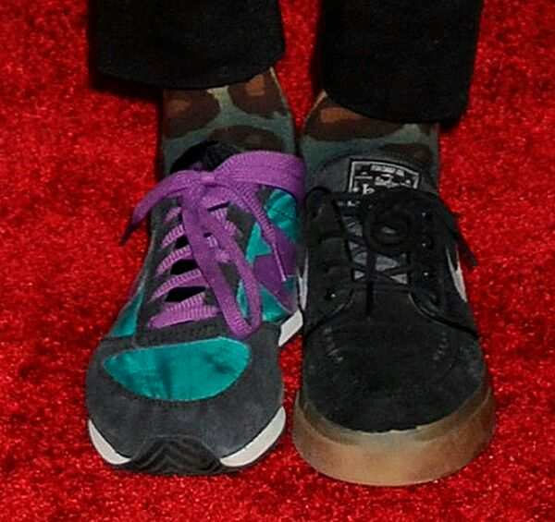
3. Aslida nima poyma-poy bo‘lishi mumkin?

Slide 8
4. She’r sarlavhasidagi “yovuz” so‘zining ma’nosini bilasizmi?

Slide 9
Yovuzlik - yovuzlarga xos xususiyat, johillik

Slide 10

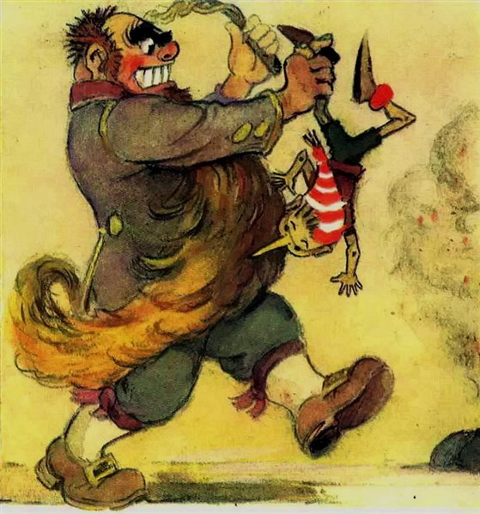
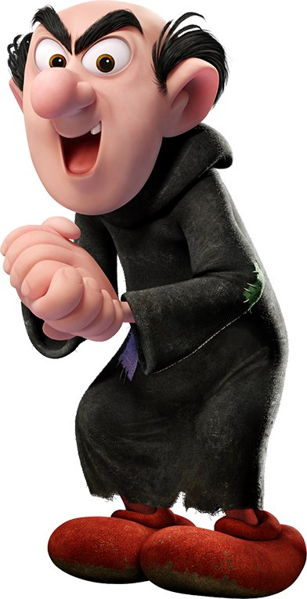
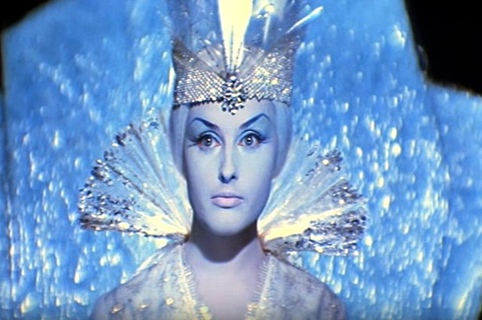
5. Qaysi ertak yoki multfilmda yovuz qahramon haqida eshitgansiz?

Slide 11
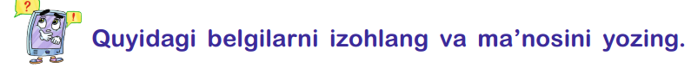
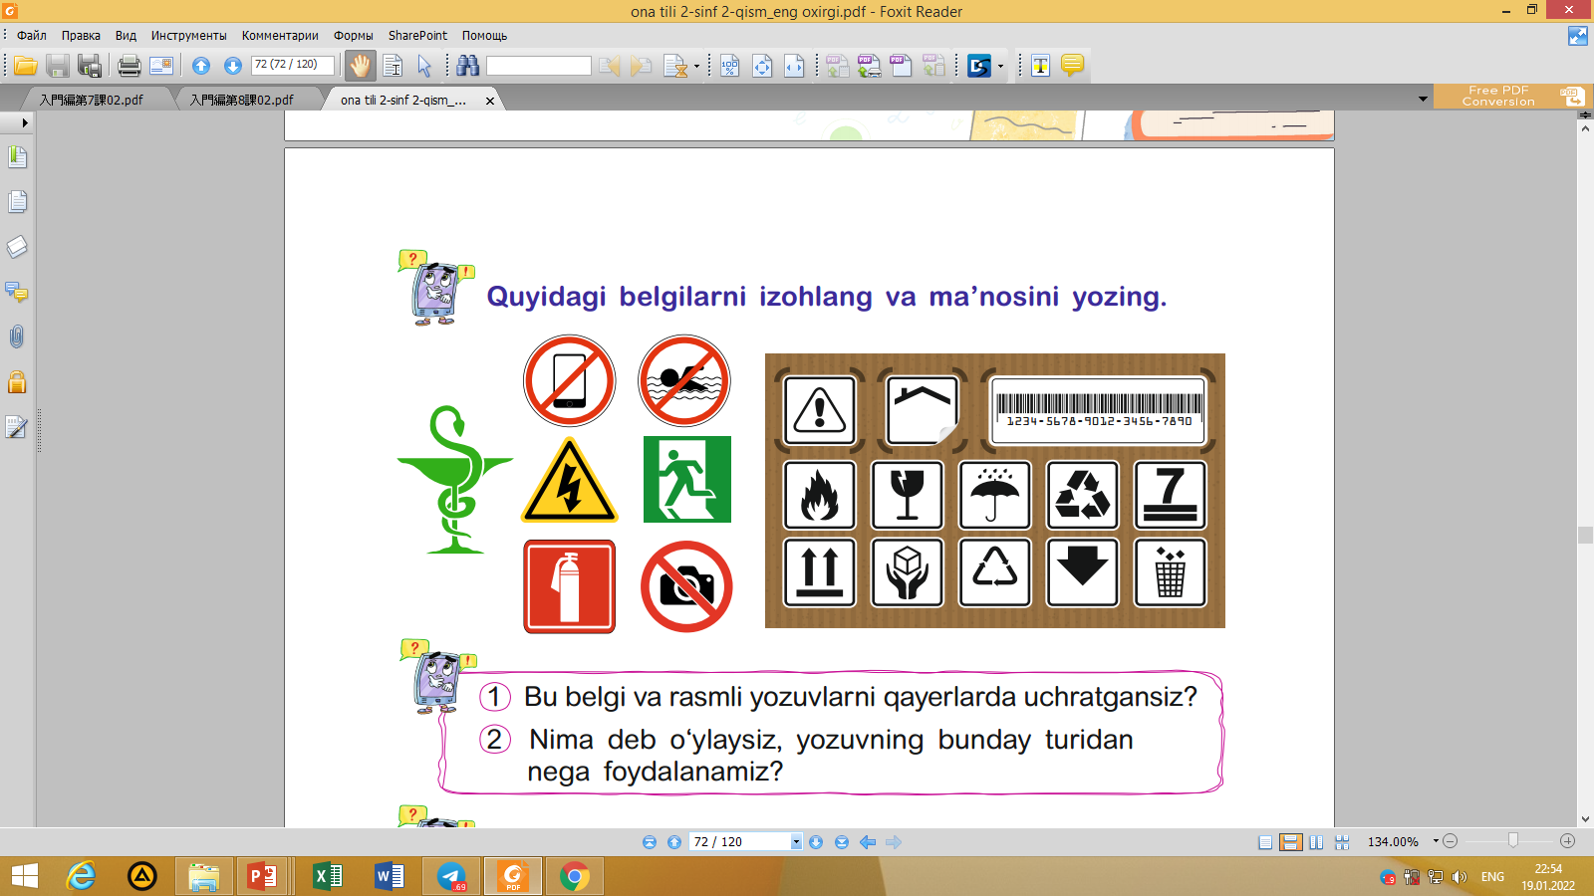

Slide 12

Chiqish yo‘li
O‘t o‘chirish moslamasi borligini bildiradi
Suratga olish mumkin emas
Dorixona borligini bildiradi

Slide 13
Issiqikdan saqlang
Namlikdan saqlang
Juda tez yonuvchan
Tik holda saqlang
Aylantirish mumkin emas

Slide 14
Sinishi mumkin bo‘lgan narsa
Sinuvchan va mo‘rt yuk
Qayta ishlanadi
Ehtiyot bo‘ling
Atrof-muhitni ifloslantirmaslikka chaqiruvchi belgi

Slide 15
1. Bu belgi va rasmli yozuvlarni qayerlarda uchratgansiz?

Slide 16
2. Nima deb o‘ylaysiz, yozuvning bunday turidan nega foydalanamiz?

Slide 17
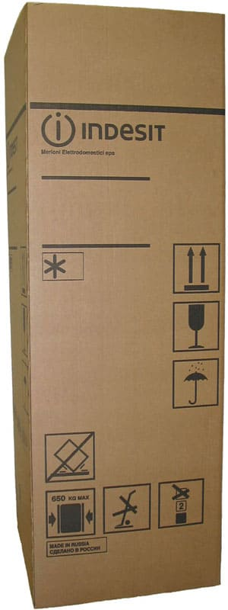
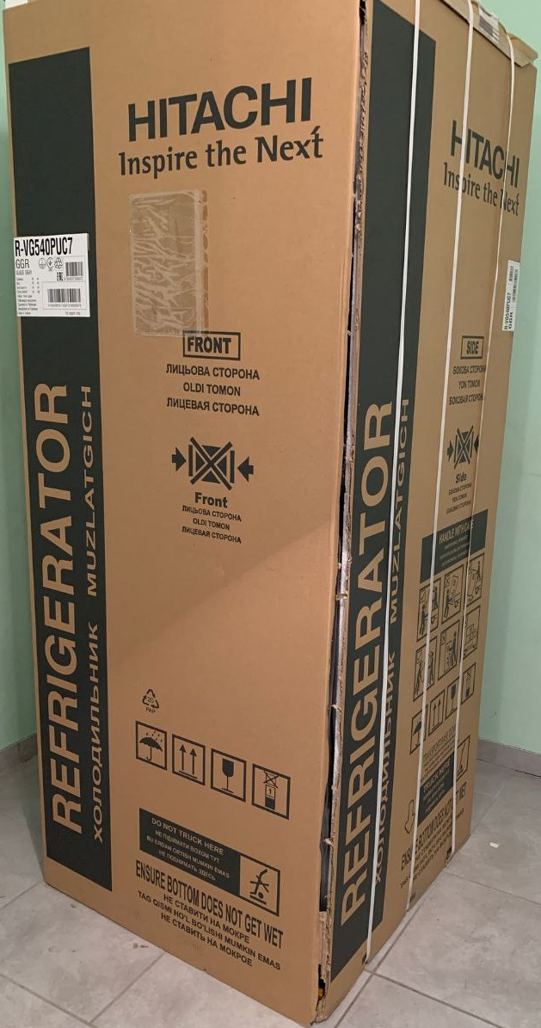
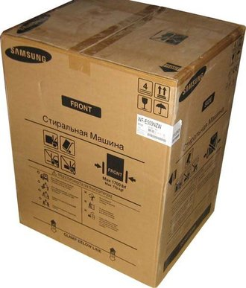

Slide 18
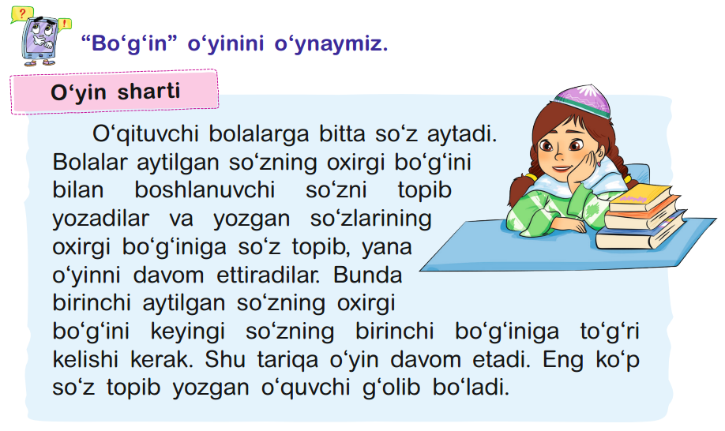

Slide 19

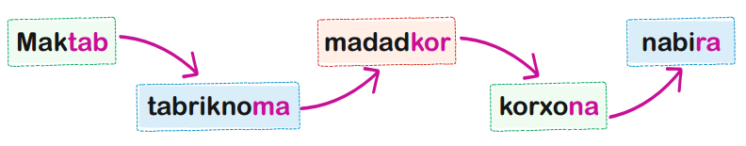

Slide 20
me …
?
…ga

Slide 21
meva
vatan
tanga

Slide 22
gul…
?
…don

Slide 23
gulchi
chinor
nordon

Slide 24
ba…
?
…qat

Slide 25
bahor
hordiq
diqqat

Slide 26
pax…
?
…lam

Slide 27
paxta
taqa
qalam

Slide 28

Mustaqil topshiriq:
Maqollarni davom ettiring:
Odobli bola …
Birliksiz kuch …
Odob bozorda …
Birlashgan o‘zar …

Slide 29

E’TIBORINGIZ UCHUN RAHMAT!

